Slide 1
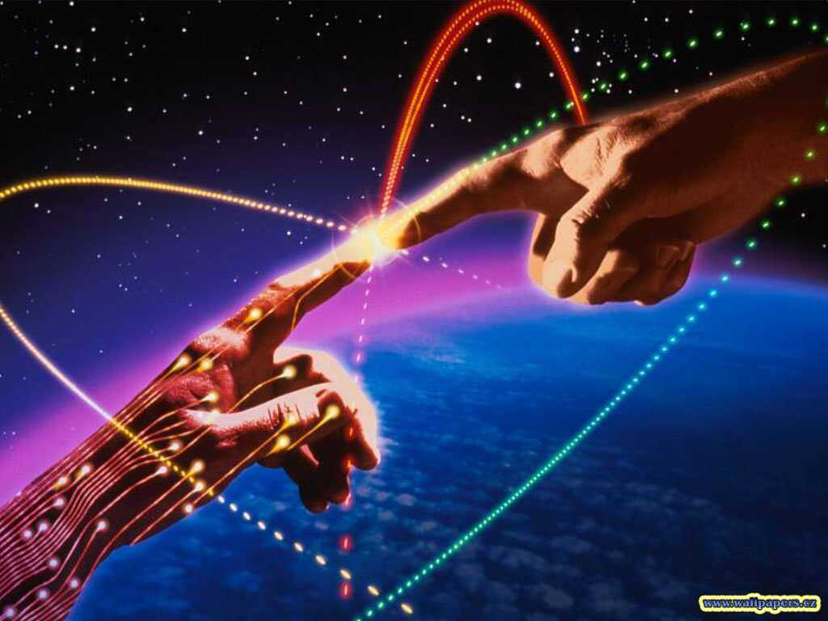
ELOS DA VIDA
Apresentação e
Montagem
Luiz Carlos Peralva
Música
My Way
Richard Clayderman
Texto
Desconheço
O Autor

Slide 2
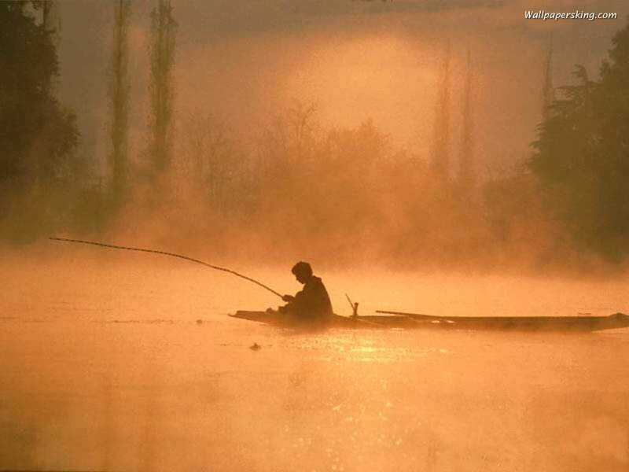
Pessoas são como elos...
Elos que se entrelaçam pela força do destino,
Elos que se definem pelo livre arbítrio...
Pessoas formam histórias.
Histórias de vida, com rumos pré destinados...
Histórias de vida, de livre escolha dos próprios atos.
O nosso eu acaba sendo formado de pessoas....

Slide 3
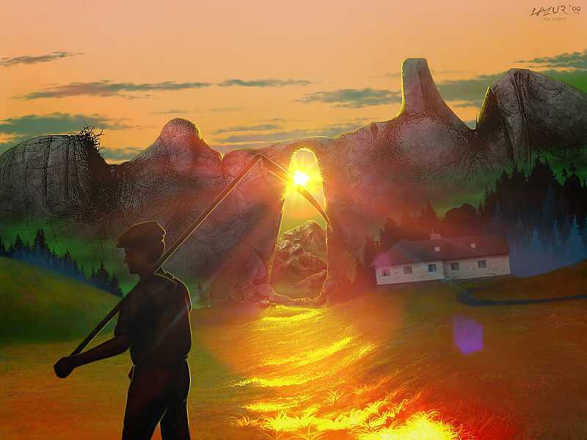
Pessoas que amamos, pessoas que odiamos,
pessoas especiais ou insignificantes...
A nossa história é formada de pessoas...
Muitas delas ficam apenas um pouquinho conosco...
Outras, uma eternidade de tempo físico...
Outras ainda uma eternidade de tempo espiritual.
Essas permanecem conosco mesmo depois
que o elo físico se rompe...

Slide 4
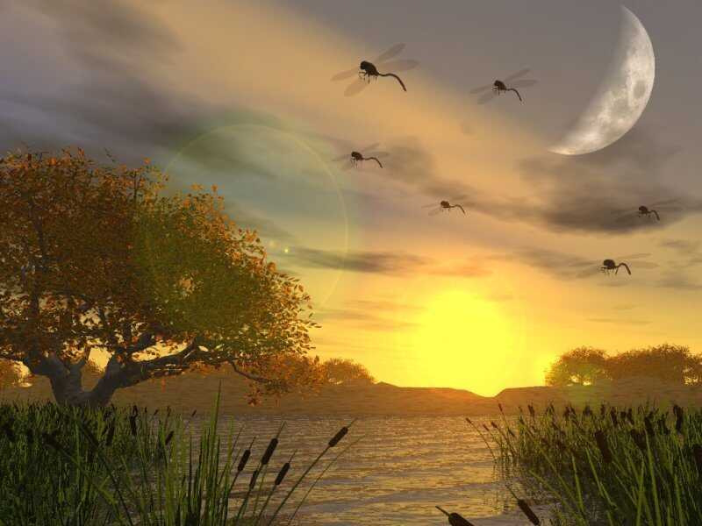
São personagens de relações eternas de amor!
O rompimento doloroso só consegue provocar
o afastamento da matéria; do espírito jamais...
São essas pessoas que fundamentam o nosso
alicerce de vida.
Elas vão e ficam ao mesmo tempo.
São pessoas que jamais nos deixam sós,
pelo simples fato de morarem dentro
de nossos corações...

Slide 5
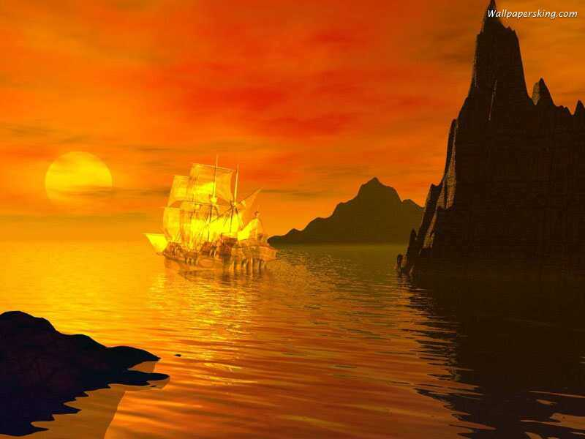
Elas são elos inquebráveis, que nos tornam
capazes de sermos também elos em outras vidas...
Elos de amizade...
Elos de amor...
Assim é a corrente da vida, onde as pessoas
formam sempre elos...
Sinto que vivemos uma nova era de relacionamento,
feita também de elos...
Elos virtuais...mas tão reais...
Elos que nos marcam profundamente!!!
Desconheço o autor

